Slide 1

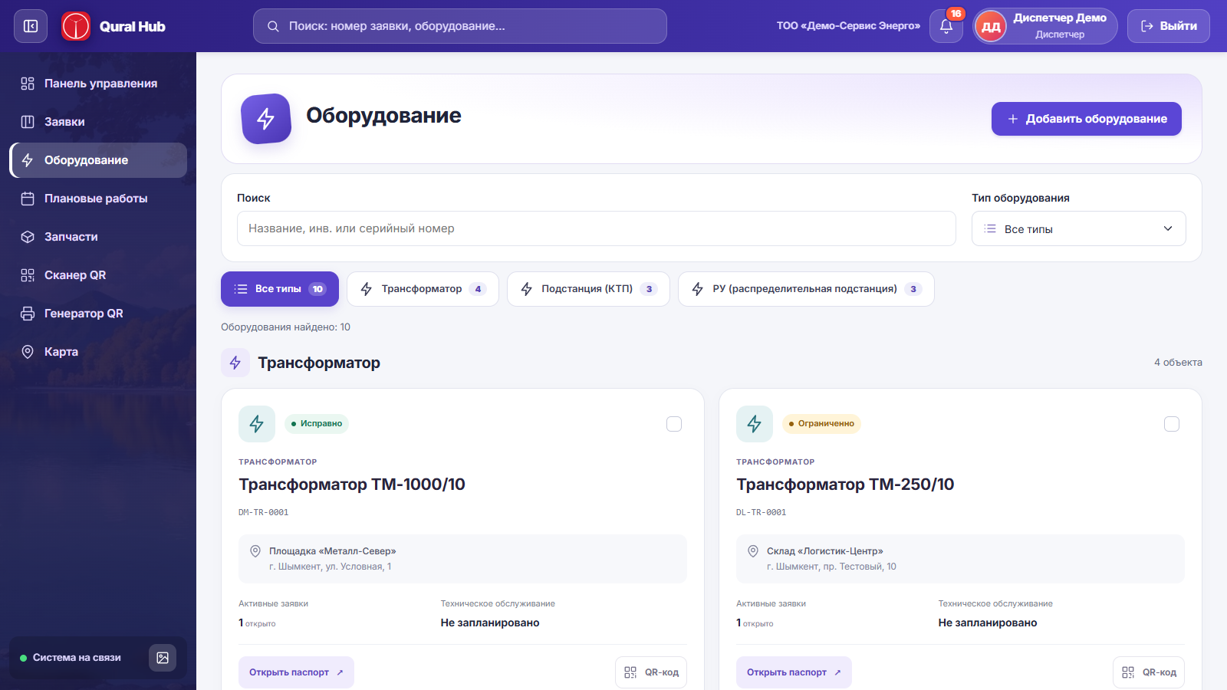
Qural Hub
Сервис производителя
трансформаторов и КТП
От ввода в эксплуатацию и гарантии
до заявки, ремонта и замены
Реальный экран Qural Hub · демонстрационные данные
Qural Hub · демонстрационный сценарий
01

Slide 2
Один сбой питания — много последствий
Если потребители питаются от одной КТП, её отказ затрагивает их одновременно.
Продукты
Холодильники и морозильники останавливаются. При долгом отключении мясо, молочные продукты и мороженое могут испортиться.
Жара и медицина
Летом перестают работать кондиционеры. Охлаждение и вентиляция медучреждений зависят от возможностей резервного питания.
Производство и офис
Станки, насосы и подъёмные механизмы простаивают; без достаточного резерва останавливаются серверы, компьютеры и кассы.
Qural Hub помогает быстрее найти объект, проверить обязательства и организовать выезд.
Qural Hub · демонстрационный сценарий
02

Slide 3
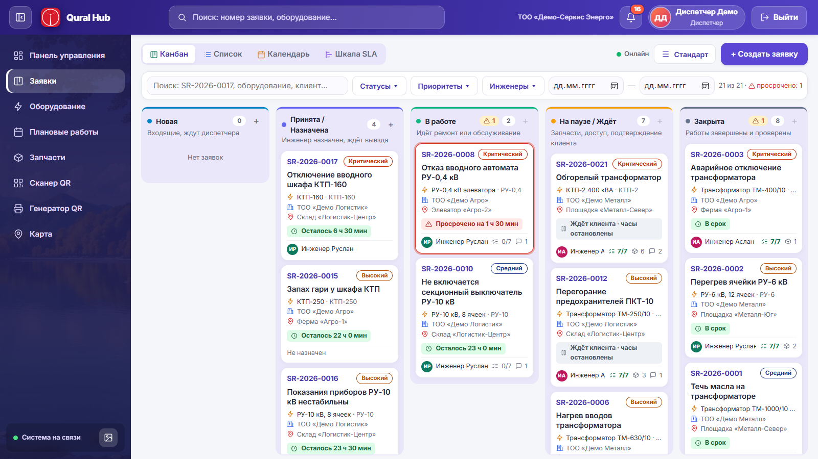
От обращения до выезда
Qural Hub связывает отключение с установленным оборудованием и историей его обслуживания.
01
Сообщение
Житель называет адрес и наблюдаемый факт. При угрозе людям — 112.
02
Проверка
Диспетчер связывает обращения, находит паспорт КТП и условия гарантии.
03
Выезд
Квалифицированные специалисты устанавливают причину и выполняют работы.
04
Результат
Владелец видит статус и акт; после срока готовится обоснованная замена.
Новый снимок экрана · демонстрационные заявки
Сегодня: паспорта и заявки. Связь с 109, датчики и назначение бригад — следующий этап пилота.
Qural Hub · демонстрационный сценарий
03

